Slide 1
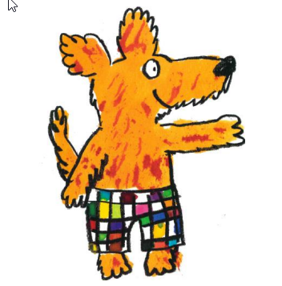
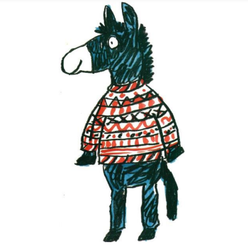
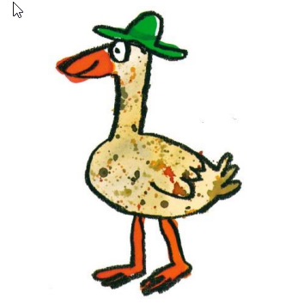
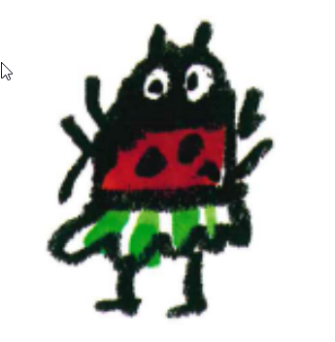
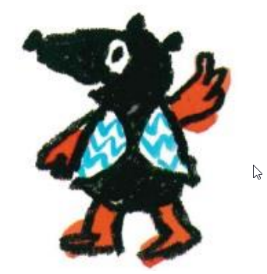
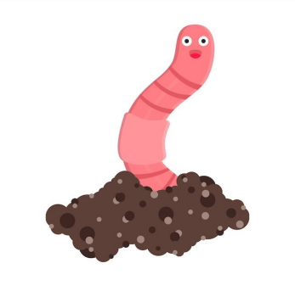
1
2
3
4
5
6
7
8
Notes:
What’s missing ? Les personnages du livre disparaissent un à un ! Savoir les nommer au fur et à mesure. Plus complexe on peut les nommer en cumulant les noms : dog ladybird mole goose worm dragonfly caterpillar

